Slide 1

HÓA HỌC 9
BÀI 41: NHIÊN LIỆU

Slide 2
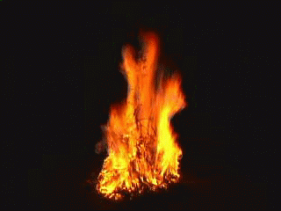
I. NHIÊN LIỆU LÀ GÌ?
Em hãy cho biết than, củi, dầu hỏa, khí gas… khi cháy có hiện tượng gì xảy ra?
- Khi cháy đều tỏa nhiệt và phát sáng.
Vậy nhiên liệu là gì?
- Nhiên liệu là những chất cháy được, khi cháy có tỏa nhiệt và phát sáng.

Slide 3
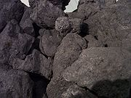
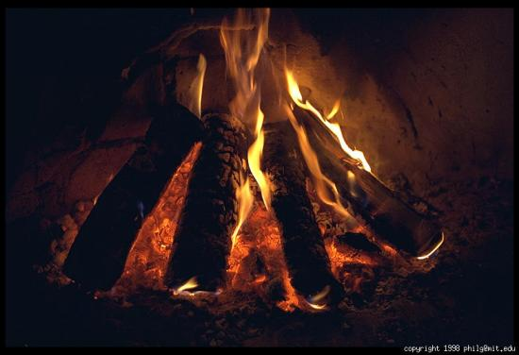
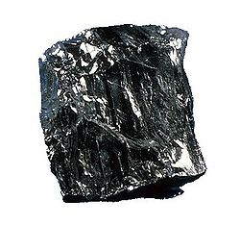
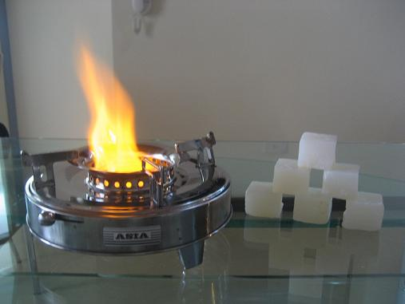
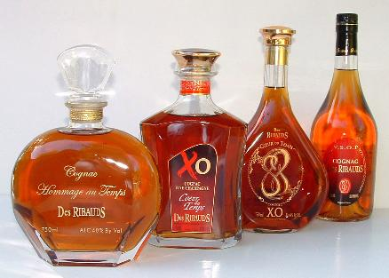
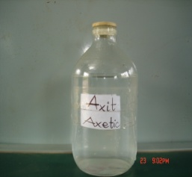
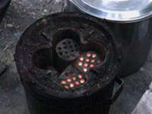
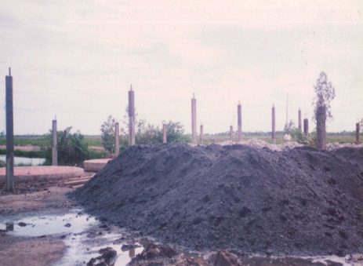

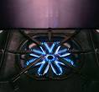

Kể tên một số nhiên liệu sử dụng hàng ngày?
Than đá
Than cốc
Củi
Cồn khô
Nhiên liệu: dầu hỏa, than đá, củi, cồn, khí thiên nhiên…
Cồn 90⁰
Than tổ ong
Than đá
Điện có phải là một loại nhiên liệu không?
Điện là một dạng năng lượng có thể phát sáng và tỏa nhiệt chứ không phải một loại nhiên liệu.
gaz
Khí bioga
Khí bioga

Slide 4

II. NHIÊN LIỆU ĐƯỢC PHÂN LOẠI NHƯ THẾ NÀO?

Slide 5
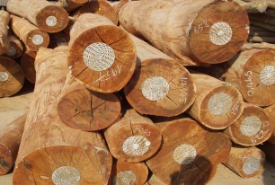
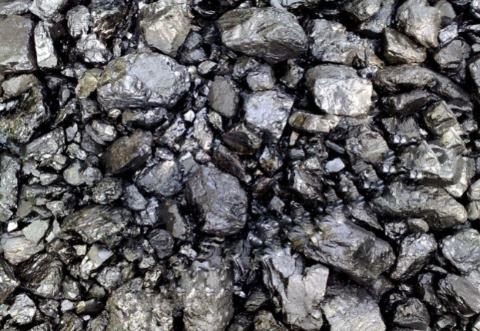
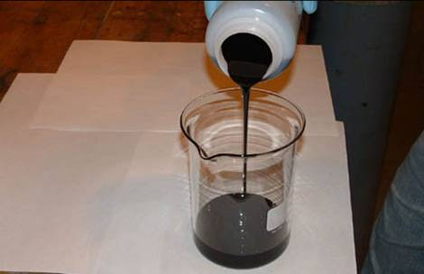
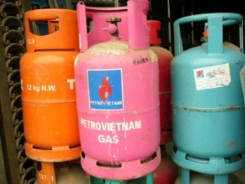

Nhiên liệu rắn
3 loại
Nhiên liệu lỏng
Nhiên liệu khí

Slide 6
2. Nhận xét hàm lượng cacbon trong các loại than?
+ Than gầy: Chứa 90%C.
+ Than mỡ, than non: Chứa 70 - 80%C
+ Than bùn: Dưới 60%C

Slide 7
3.Nhận xét năng suất tỏa nhiệt của một số nhiên liệu thông thường?
- Tỏa nhiều nhiệt nhất là khí thiên nhiên, sau đó tới dầu mỏ, than gầy, than non, than bùn và cuối cùng là gỗ.

Slide 8
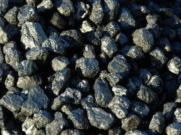
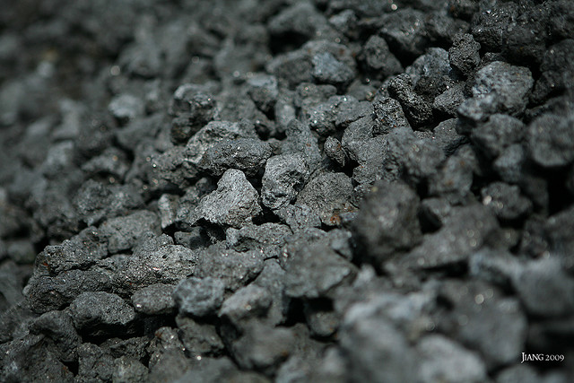

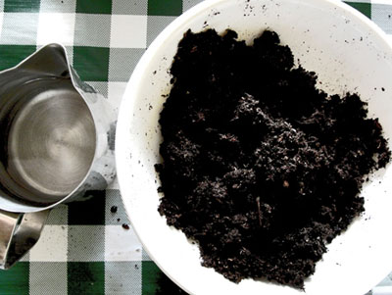
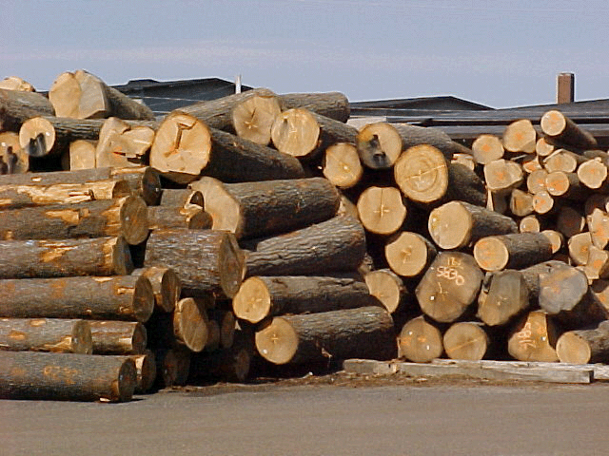
NHIÊN LIỆU RẮN GỒM
Than gầy
Than mỡ
Than bùn
Than non
Gỗ

Slide 9
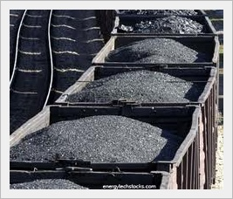
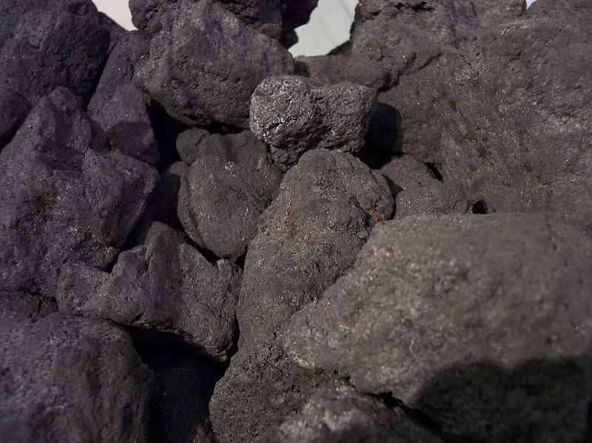
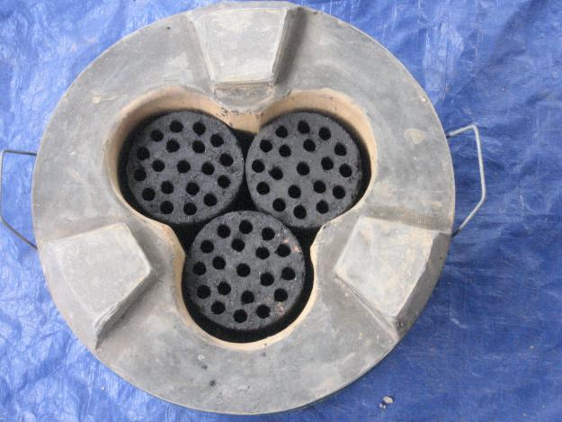
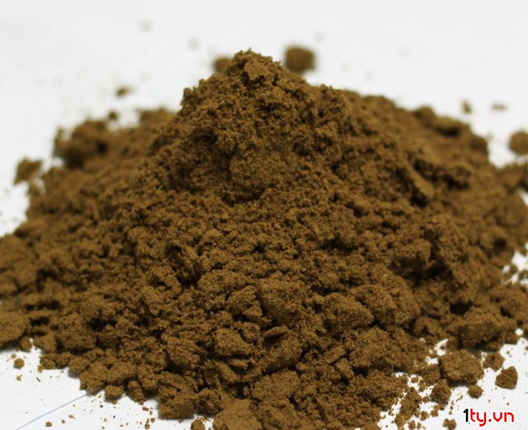
Ứng dụng của nhiên liệu rắn
Nhiên liệu trong nhiều ngành công nghiệp
Than mỡ và than non để điều chế than cốc
Than bùn làm phân bón
Nhiên liệu để đun nấu

Slide 10
II. NHIÊN LIỆU ĐƯỢC PHÂN LOẠI NHƯ THẾ NÀO?
1. Nhiên liệu rắn.
- Gồm than mỏ (than gầy, than mỡ, than non, than bùn) và gỗ.
- Chủ yếu dùng làm vật liệu xây dựng và sản xuất giấy.
- Khi sử dụng nhiên liệu rắn có thể gây ô nhiễm môi trường do các loại nhiên liệu cháy không hết.
2. Nhiên liệu lỏng.
3. Nhiên liệu khí.

Slide 11
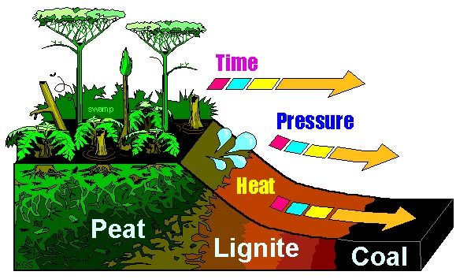
Quá trình hình thành than
Nhiên liệu than mỏ được hình thành như thế nào?
Thời gian
Áp lực
Thực vật
Nhiệt độ
Than bùn
Than non
Than đá

Slide 12
Quá trình hình thành than
- Được hình thành do thực vật bị vùi lấp dưới đất và phân hủy dần trong hàng triệu năm
- Thời gian phân hủy càng dài, than càng già. Và hàm lượng cacbon trong than càng cao
Thời gian
Áp lực
Thực vật
Nhiệt độ
Than bùn
Than non
Than đá

Slide 13

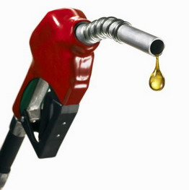
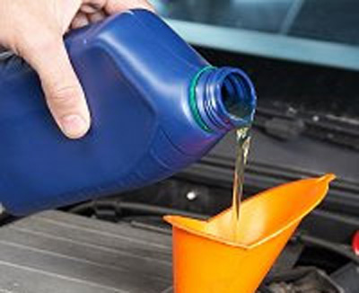

NHIÊN LIỆU LỎNG GỒM
RƯỢU
XĂNG
DẦU
CỒN

Slide 14
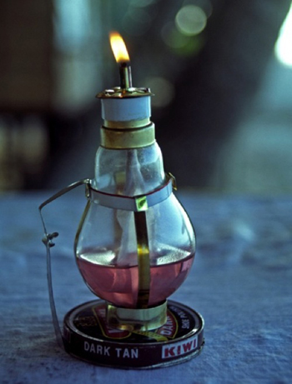
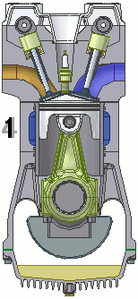
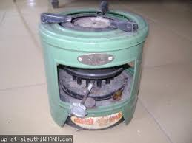
ỨNG DỤNG CỦA NHIÊN LIỆU LỎNG
THẮP SÁNG
ĐỘNG CƠ ĐỐT TRONG
CHẤT ĐỐT

Slide 15
II. NHIÊN LIỆU ĐƯỢC PHÂN LOẠI NHƯ THẾ NÀO?
1. Nhiên liệu rắn.
2. Nhiên liệu lỏng.
- Gồm các sản phẩm chế biến từ dầu mỏ (như xăng, dầu hỏa) và rượu.
- Được dùng chủ yếu cho các động cơ đốt trong, 1 phần nhỏ dùng để đun nấu và thắp sáng.
- Năng suất tỏa nhiệt cao hơn nhiên liệu rắn.
- Cháy không hết sẽ gây ô nhiễm môi trường.
3. Nhiên liệu khí.

Slide 16
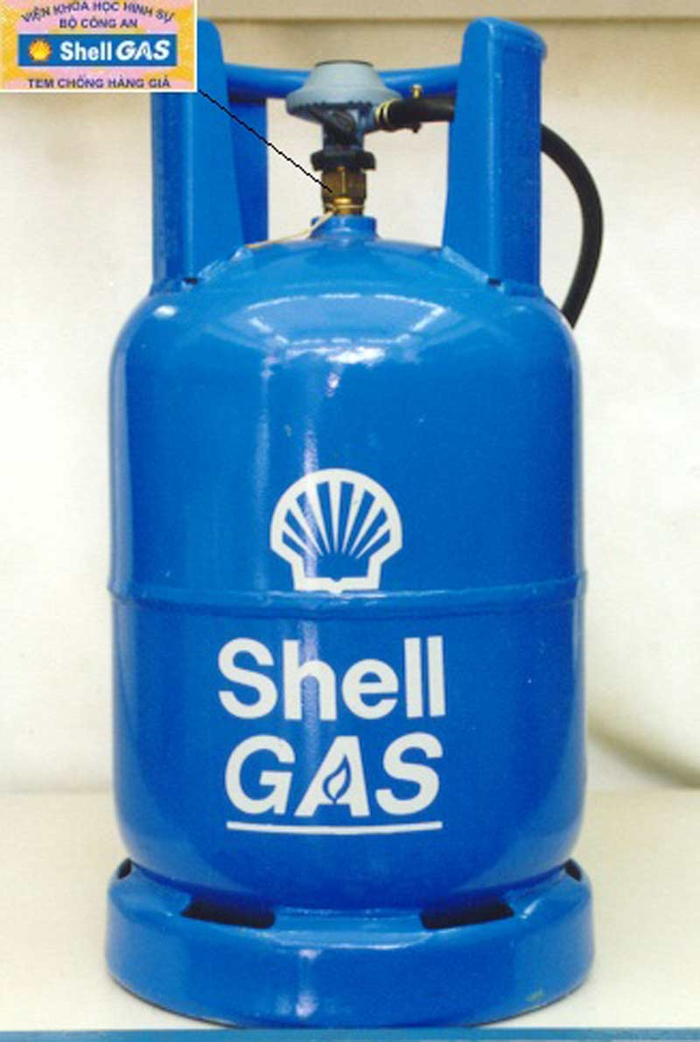
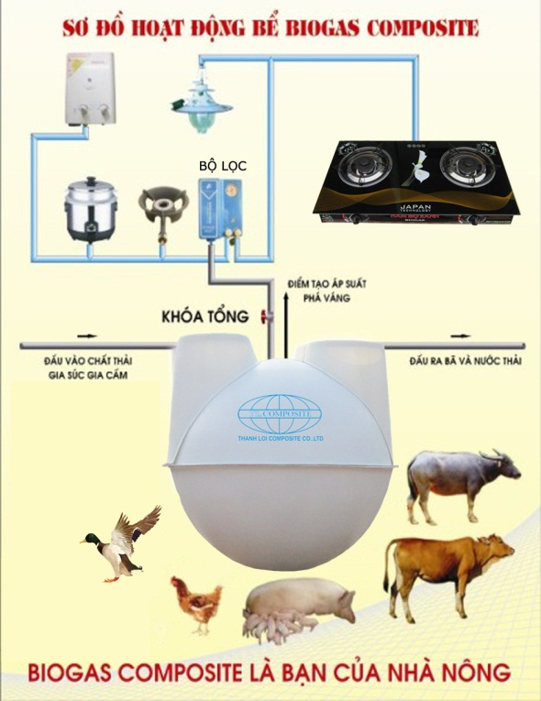
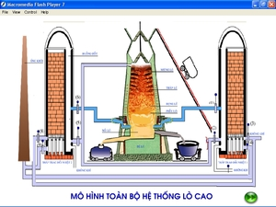
NHIÊN LIỆU KHÍ
Gồm: khí thiên nhiên, khí mỏ dầu, khí lò cốc, khí lò cao, khí than.

Slide 17
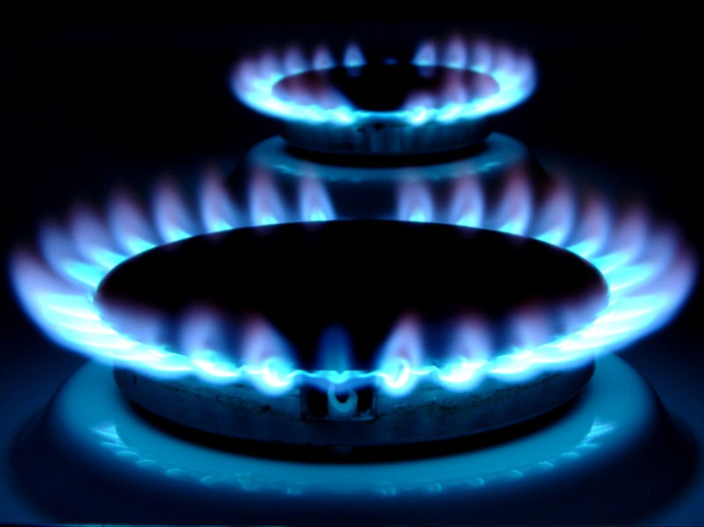
ỨNG DỤNG CỦA NHIÊN LIỆU KHÍ
Dùng trong đời sống và trong công nghiệp

Slide 18
II. NHIÊN LIỆU ĐƯỢC PHÂN LOẠI NHƯ THẾ NÀO?
1. Nhiên liệu rắn.
2. Nhiên liệu lỏng.
3. Nhiên liệu khí.
- Các loại nhiên liệu khí: Khí thiên nhiên, khí mỏ, khí lò cốc, khí lò cao, khí than…
- Năng suất tỏa nhiệt cao
- Dùng làm nhiên liệu
- Dễ cháy hoàn toàn, vì vậy ít độc hại, không gây ô nhiễm môi trường
- Được sử dụng trong đời sống và trong công nghiệp

Slide 19
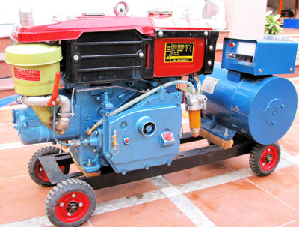
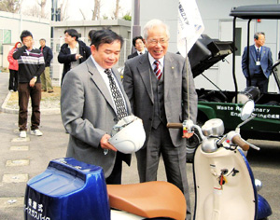
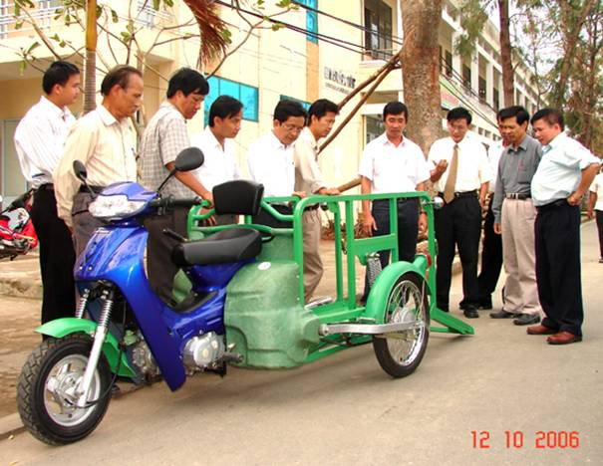
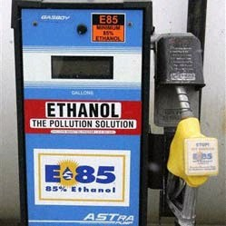

Slide 20
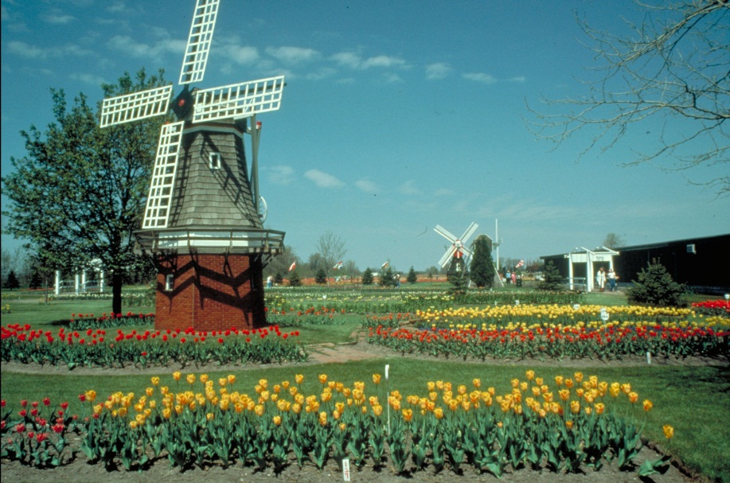
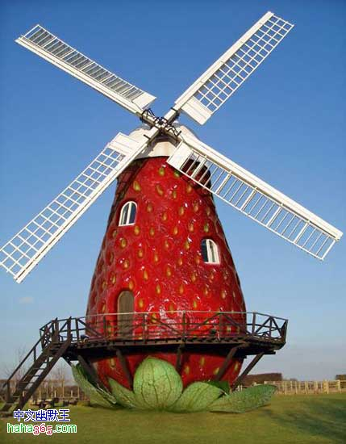


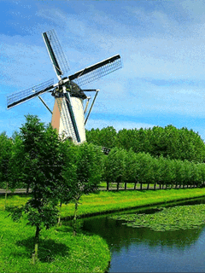
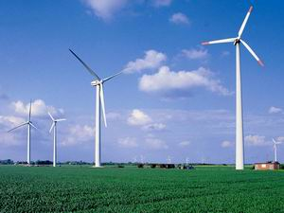

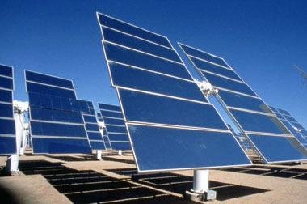

Slide 21
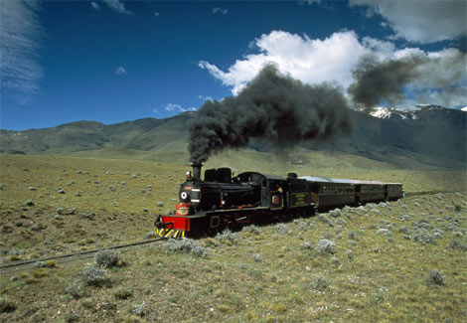


Khi nhiên liệu cháy không hoàn toàn thì sẽ gây ra những tác hại nào?
Gây lãng phí và làm ô nhiễm môi trường.

Slide 22
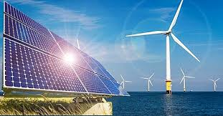
Nhiên liệu sử dụng như thế nào được coi là hiệu quả?
- Sử dụng hiệu quả nhiên liệu là để nhiên liệu cháy hoàn toàn.
- Tận dụng nhiệt lượng do quá trình cháy tạo ra.

Slide 23
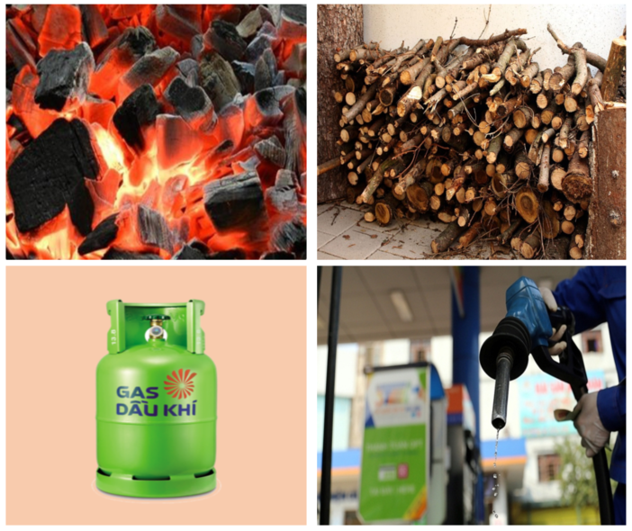
Muốn sử dụng nhiên liệu hiệu quả, chúng ta phải thực hiện những biện pháp gì?
- Duy trì các điều kiện thuận lợi cho sự cháy, cung cấp đủ không khí, tăng diện tích tiếp xúc giữa nhiên liệu và không khí.
- Điều chỉnh lượng nhiên liệu để duy trì sự cháy ở mức độ cần thiết, phù hợp với nhu cầu sử dụng.

Slide 24
III. SỬ DỤNG NHIÊN LIỆU NHƯ THẾ NÀO CHO HIỆU QUẢ?
1. Cung cấp đủ không khí (oxi) cho quá trình cháy.
2. Tăng diện tích tiếp xúc của nhiên liệu với không khí (oxi).
3. Duy trì sự cháy ở mức độ cần thiết phù hợp với nhu cầu sử dụng.

Slide 25
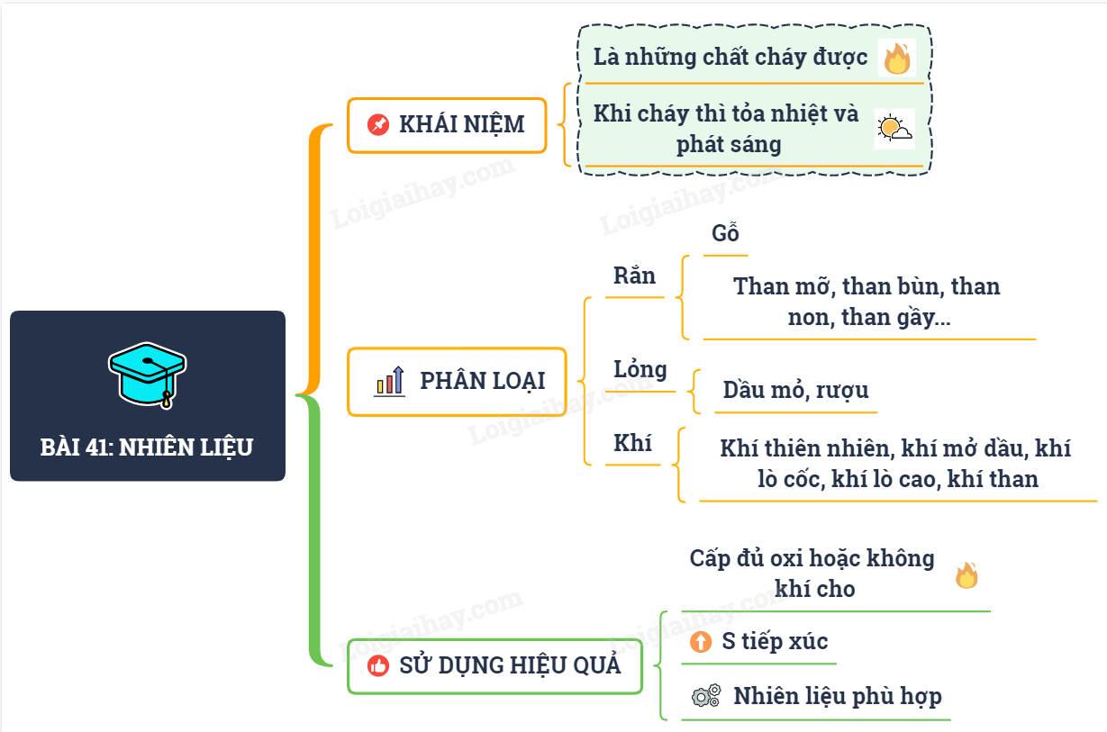
TỔNG KẾT BÀI 41: NHIÊN LIỆU

Slide 26




